Slide 1
自动化测试体系

Slide 2
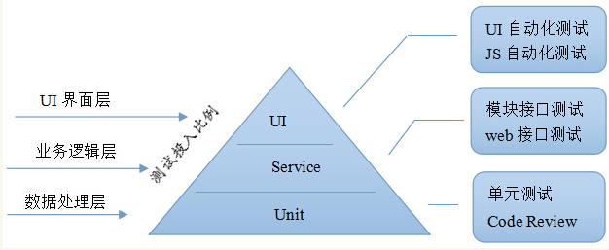
分层测试
Martin Fowler大师在测试金字塔模型的基础上提出分层自动化测试的概念

Slide 3
本章大纲
自动化测试分层
基于代码的自动化测试
基于协议的自动化测试
基于界面的自动化测试
什么项目适合做自动化测试
自动化测试工具的介绍

Slide 4
基于代码的自动化测试
单元测试是应用程序的最小可测试部分。
在面向过程编程中，单元也可以是整个模块，单常见的是单个函数或过程。
在面向对象编程中，单元通常是整个接口，例如类，但可以是单独的方法。
单元测试多数情况下由程序员自己完成的
单元测试更强调的是程序的最小可测试单元，而模块测试更强调被测程序功能的完整性

Slide 5
基于代码的自动化测试
定义期望结果
调用被测对象
对比实际结果
StringHandleTest.java

Slide 6
本章大纲
自动化测试分层
基于代码的自动化测试（单元测试）
基于协议的自动化测试（接口测试、安全测试、性能测试）
基于界面的自动化测试
什么项目适合做自动化测试
自动化测试工具的介绍

Slide 7
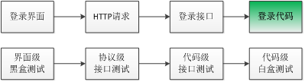
基于协议的自动化测试
模拟客户端向服务器发送数据包，典型的接口测试
非常清楚协议的工作过程
能够利用编程语言操作协议

Slide 8
基于协议的自动化测试
Web应用的接口测试大体分为两类：模块接口测试和Web接口测试。
（1）模块接口测试，主要测试模块之间的调用与返回。它主要强调对一个类方法或函数的调用，并对返回结果的验证，所用到的测试工具与单元测试相同。
（2）Web接口测试又可分为两类：服务器接口测试和外部接口测试。

Slide 9
基于协议的自动化测试
从系统的调用方式不同，又可以将接口大致分为以下三种。
1.系统与系统之间的接口（例如QQ的第三方登录）
2.下层服务上层服务的接口
3.系统内部，服务与服务之间的调用

Slide 10
基于协议的自动化测试
更早的发现问题
缩短产品研发周期
发现更底层的问题

Slide 11
本章大纲
自动化测试分层
基于代码的自动化测试
基于协议的自动化测试
基于界面的自动化测试
什么项目适合做自动化测试
自动化测试工具的介绍

Slide 12
UI 自动化测试
UI 层是用户使用该产品的入口，所有功能都通过这一层提供并展示给用户，所以大多测试工作都集中在这一层进行。
目前主流的测试工具有UFT、Watir、Robot Framework、Selenium 等。
关键问题：识别元素
坐标定位：按键精灵
图像识别：Sikuli IDE
特征识别：text属性，ID，Name,Class，css，常见工具

Slide 13
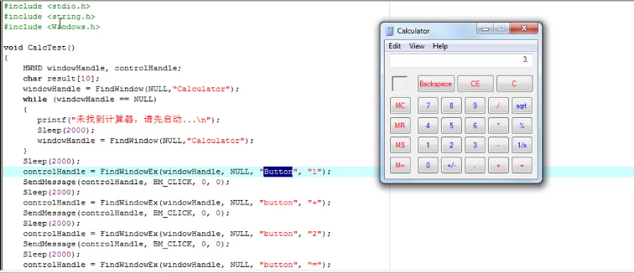
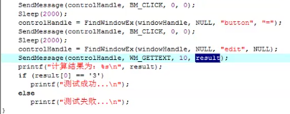

Slide 14
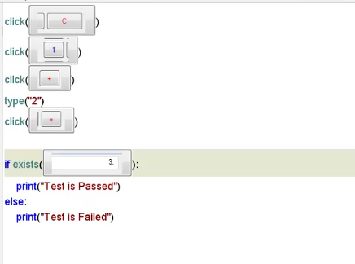
Sikuli IDE

Slide 15
本章大纲
自动化测试分层
基于代码的自动化测试
基于协议的自动化测试
基于界面的自动化测试
什么项目适合做自动化测试
自动化测试工具的介绍

Slide 16
什么项目适合做自动化测试？
任务测试明确，需求不会频繁变动。
每日构建后的测试验证。（持续性集成）
比较频繁的回归测试。
软件系统界面稳定，变动少。
需要在多平台上运行的相同测试案例、组合遍历型的测试，大量的重复任务。
软件维护周期长。
项目进度压力不太大。
被测软件系统开发比较规范，能够保证系统的可测试性。
具备大量的自动化测试平台。
测试人员具备较强的编程能力。

Slide 17
自动化测试人员分工
测试框架开发人员
基于测试框架编写测试脚本的人员
编写需要自动化测试用例及测试框架需求的人员

Slide 18
本章大纲
自动化测试分层
基于代码的自动化测试
基于协议的自动化测试
基于界面的自动化测试
什么项目适合做自动化测试
自动化测试工具的介绍

Slide 19
自动化测试工具
工具只是一种测试手段，关注项目本身业务，才是测试的根本。
基于代码的测试：Junit、TestNG、Nunit、CppUnit、GoogleTest、Pyunit、UnitTest
基于协议的测试：SoapUI、LoadRunner、Silkperformance、Jmeter、AppScan、Fiddler、Wireshark 、HttpClient 、HtmlUnit
基于界面的测试：Watir(Ruby)、UFT、Selenium、Sikuli IDE、 CodeUI Test、AutoUI
Notes:
调用被测对象，进行断言，提高开发效率，提供更多的API，来进行断言，参数化，更快速进行判断，生成报表。敏捷开发，TDD，迭代式开发
协议层：接口、安全、性能，SoapUI、LoadRunner、
开发脚本，设计场景，分析结果，还是需要人为的去实施

Slide 20
UI自动化测试工具介绍
UFT（全称Unified Functional Testing）由QTP（Quick Test Professional software）与ST(Service Test)合并而来，由HP公司开发。它是一种企业级的自动测试工具，提供了强大易用的录制回放功能，同时兼容对象识别模式与图像识别模式两种识别方式，支持B/S 与C/S 两种架构的软件测试，是目前主流的自动化测试工具。

Slide 21
Robot Framework
Robot Framework是一款基于Python语言编写的自动化测试框架，具备良好的可扩展性，支持关键字驱动，可以同时测试多种类型的客户端或者接口，可以进行分布式测试。

Slide 22
Watir
Watir全称是“Web Application Testing in Ruby”，是一种基于Web模式的自动化功能测试工具。Watir是一个Ruby语言库，使用Ruby 语言进行脚本开发。

Slide 23
Selenium
Selenium也是一个用于Web应用程序测试的工具，支持多平台、多浏览器、多语言去实现自动化测试。目前在Web自动化领域应用越来越广泛。
http://www.seleniumhq.org/

Slide 24
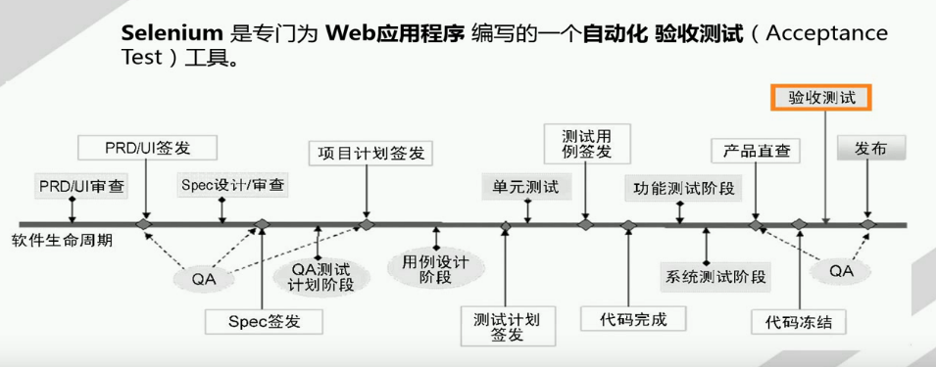
什么是Selenium
Selenium 是专门为web应用程序编写的一个自动化验收程序（Acceptance Test）工具。

Slide 25
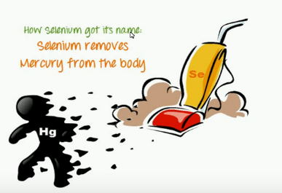
Selenium名称来源
“You can cure mercury poisoning by taking selenium supplements”
-Jason Huggins

Slide 26
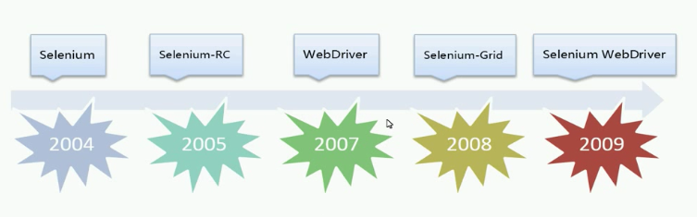
Selenium发展史
Selenium 2.0 = Selenium 1.0 + WebDriver
在Selenium 2.0中主推的是WebDriver，可以将其看作Selenium RC 的替代品。因为Selenium为了保持向下的兼容性，所以在Selenium2.0中并没有彻底地抛弃Selenium RC。
Selenium与WebDriver合并原因:WebDriver解决了Selenium存在的缺点（例如能够绕过JavaScript沙箱），Selenium解决了WebDriver存在的问题（例如支持广泛的浏览器）。

Slide 27
Selenium发展史
Selenium RC：基于Javascript可以兼容所有浏览器
WebDriver：基于浏览器内核API完成对象识别针对不同的浏览器开发不同的内核Driver。
var div = document.getElementById("div"); div.addEventListener("click", function(){ alert('嘻嘻'); },false);
Notes:
RC server在服务器与浏览器中间代理

Slide 28
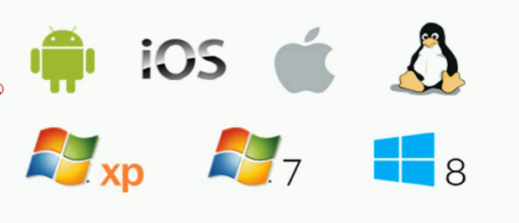
支持的平台

Slide 29






支持的浏览器

Slide 30

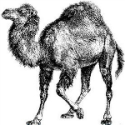




支持的开发语言
C#

Slide 31
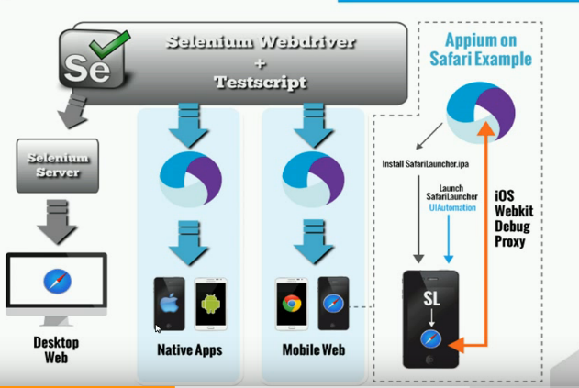
移动设备自动化测试

Slide 32
Selenium VS UFT
比较项 | UFT | Selenium | 优胜者
价钱 | 商用，费用昂贵 | 开源免费 | Selenium
应用领域 | 基础插件支持web和windows应用，扩展插件支持.Net winform，Java Swing等应用 UFT | web | UFT
录制回放 | 成功率高 | 成功率低 | Selenium
用户仿真 | 独占屏幕，只能开启一个独占的实例 | 只占用一个浏览器进程，支持同时进行多个测试
脚本语言 | VBScript | 多种开发和脚本实现 | Selenium
数据驱动 | DataSheet实现 | 编程实现 | UFT
对象管理 | Object Repository | 编程实现 | UFT
浏览器支持 | 几乎所有的IE版本和限定版本的FF和Chrome | 几乎支持主流浏览器的各个版本 | Selenium
持续集成 | ALM等 | Jenkins等 | Selenium
平台支持 | Windows | 跨平台 | Selenium
常用发展 | 技术相对落后 | 有助于移动自动化测试 | Selenium

Slide 33
Selenium四大组件
Selenium-RC
Selenium-IDE
Selenium-
WebDriver
Selenium-Grid

Slide 34
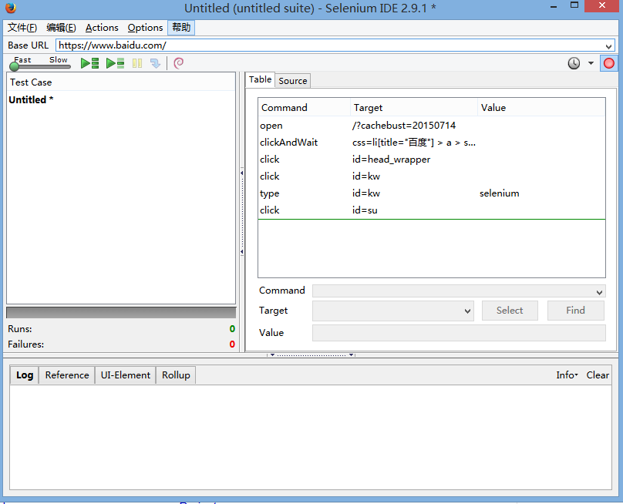
Selenium IDE
Selenium IDE 是嵌入到Firefox浏览器中的一个插件，实现简单的浏览器操作的录制与回放功能，也可以将录制的脚本导出成java、Python、Ruby、C#。

Slide 35
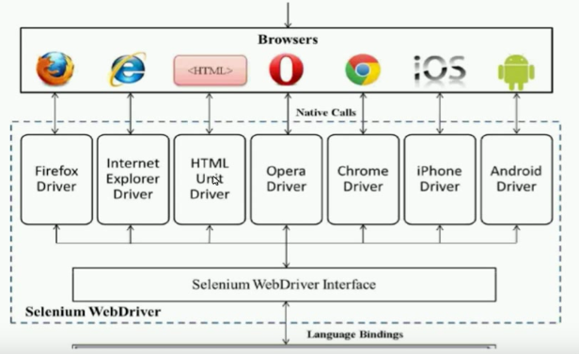
Selenium Webdriver工作原理

Slide 36
Selenium Webdriver工作原理
webdriver是按照server–client的经典设计模式设计的:
server端就是remote server，可以是任意的浏览器：测试脚本启动浏览器后，该浏览器就是remote server，它的职责就是等待client发送请求并做出响应
client端（测试代码）：测试代码中的一些行为，比如打开浏览器，转跳到特定的url等操作是以http请求的方式发送给被server端（被测浏览器）server接受请求，并执行相应操作，并在response中返回执行状态、返回值等信息

Slide 37
Selenium Webdriver工作原理
启动浏览器后，selenium-webdriver会将目标浏览器绑定到特定的端口，启动后的浏览器则作为webdriver的remote server，接受测试脚本的命令。
客户端(测试脚本)，借助ComandExecutor发送HTTP请求给sever端（通信协议：The WebDriver Wire Protocol，在HTTP request的body中，会以WebDriver Wire协议规定的JSON格式的字符串来告诉Selenium希望浏览器接下来做什么事情）。
Sever端需要依赖原生的浏览器组件，转化Web Service的命令为浏览器native的调用来完成操作。

Slide 38
Selenium Grid
Selenium Grid是一种自动化的测试辅助工具，Grid通过利用现有的计算机基础设施，能加快Web应用的功能测试。利用Grid可以很方便地实现在多台机器上和异构环境中运行测试用例。

Slide 39
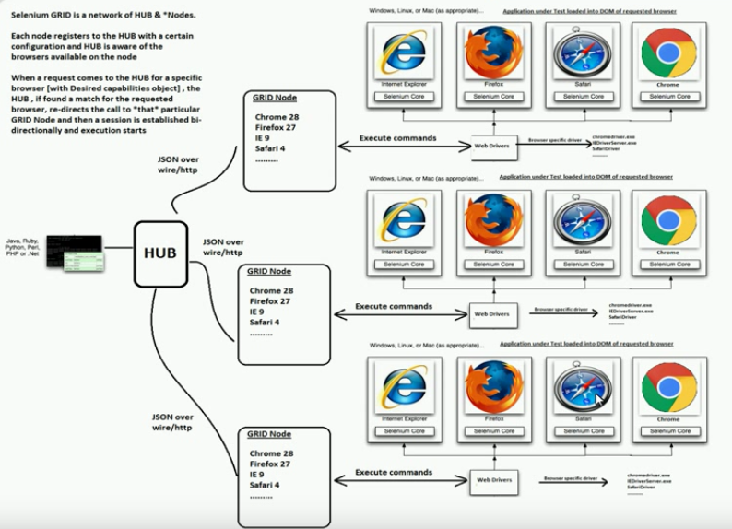
Selenium Grid

